Slide 1
Unity Post Processing

Slide 2
Post Processing?
Post Proceesing（ポストプロセッシング）：後処理、レンダリング結果に対して、後処理で見た目の調整を行う事。別名「ポストプロセスエフェクト」 「ポストエフェクト」「イメージエフェクト」
※ Unityの以前Versionでは、StandardAssetsのImageEffectsという機能
※ ImageEffects参考リンク
http://bibinbaleo.hatenablog.com/entry/2016/10/21/155207#Antialiasing%E3%82%A2%E3%83%B3%E3%83%81%E3%82%A8%E3%82%A4%E3%83%AA%E3%82%A2%E3%82%B9

Slide 3
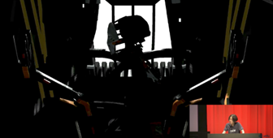
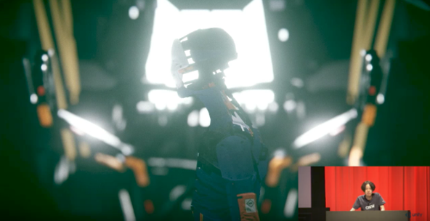
Post Processing?
レンダリング結果
Post Processing追加結果

Slide 4
Post Processing
現在の最新Version
→ Post Processing Stack version 2
公式Wiki（GitHub）
→ https://github.com/Unity-Technologies/PostProcessing/wiki
※ 当たり前だけど、英語、English、영어

Slide 5
Post Processing
公式wikiを見ながら、いくつかやってみましょう
汎用性高いもの
ハイエンドなゲームで使われているもの
目次
Anti-aliasing
Ambient Occlusion
Bloom
Depth of Field
Motion Blur
Screen space Reflections

Slide 6


Anti-aliasing
縁（ふち）をなめらかにする
設定次第で負荷がかなり違う、FXAAは超低負荷でそれなりの効果

Slide 7
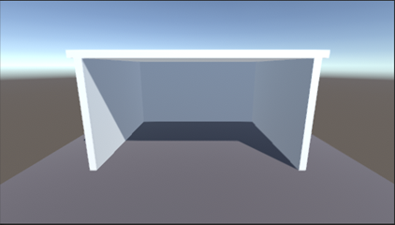
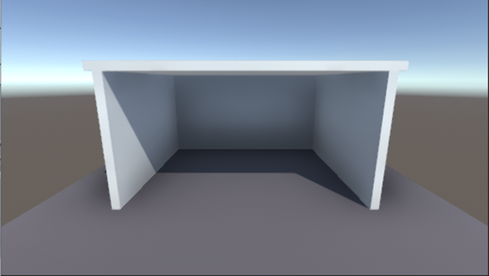
Ambient Occlusion
光の複雑な反射と減衰（げんすい）を再現し、現実っぽい影を付ける
超高負荷

Slide 8
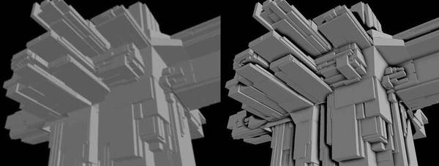
Ambient Occlusion
光の複雑な反射と減衰（げんすい）を再現し、現実っぽい影を付ける
超高負荷

Slide 9
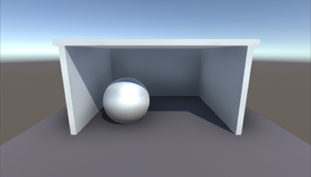
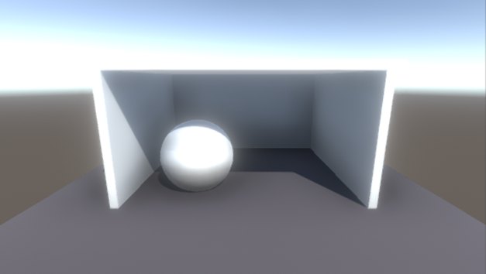
Bloom
輝度（きど）が高い（白に近い）部分をぼかすことで、光ってる感を増やす
低～中負荷＆画面をリッチにする効果が高いので、よく使われる

Slide 10
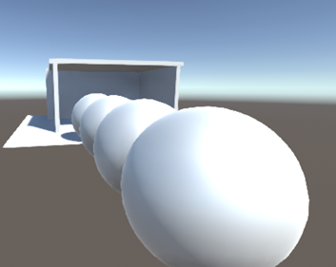
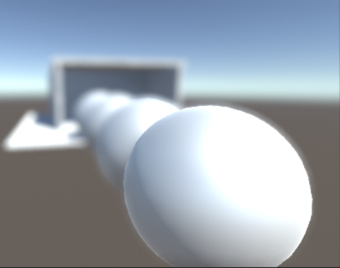
Depth of Field
ピンぼけを再現する
中負荷

Slide 11
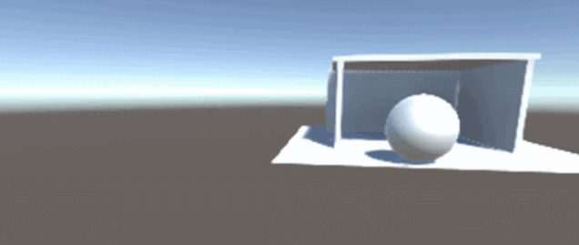
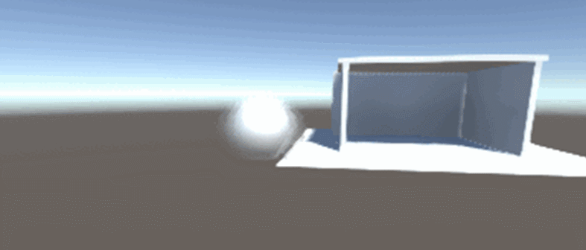
Motion Blur
高速移動する物体をカメラが捉（とら）えた時のブレを再現する
高負荷

Slide 12
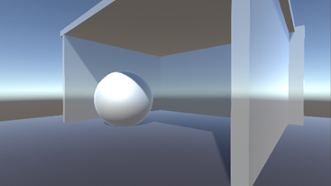
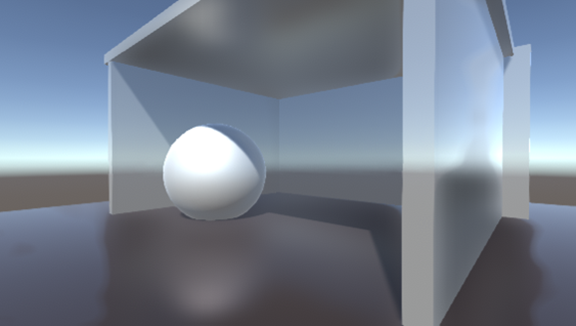
Screen Space Reflections (SSR)
光を反射する物体への映り込みを再現する
超高負荷
Project Settings>Graphics>Tier Settings の 「Rendering Path」をすべてDeferredに設定しないと使えない

Slide 13
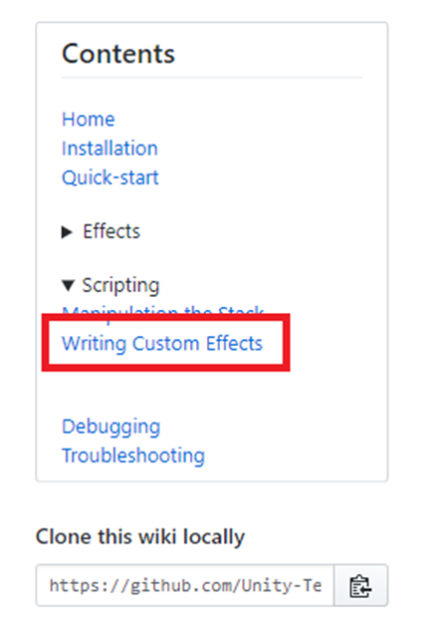
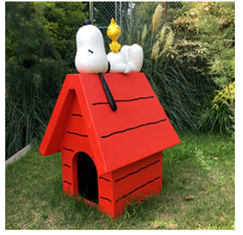
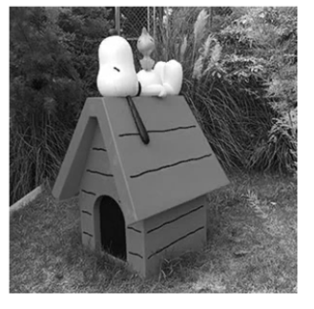
Post Processing
Custom PostProcessing
公式wikiのScripting Writing Custom Effects
https://github.com/Unity-Technologies/PostProcessing/wiki/Writing-Custom-Effects
ソースコードをコピペするだけで画面をグレースケール化するPostProcessingが作れる

Slide 14
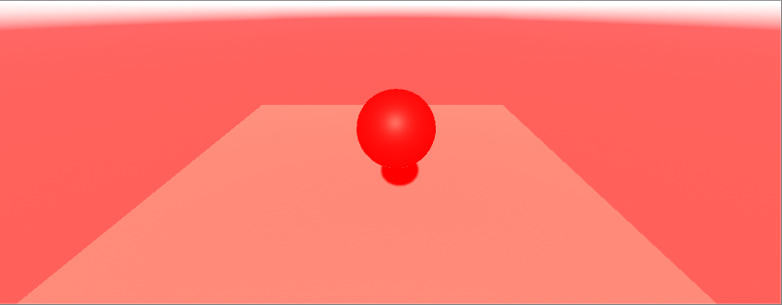
Advanced Learning - 1
Custom Post Processingを作って見ましょう
赤いフィルターを作ってみてください

Slide 15
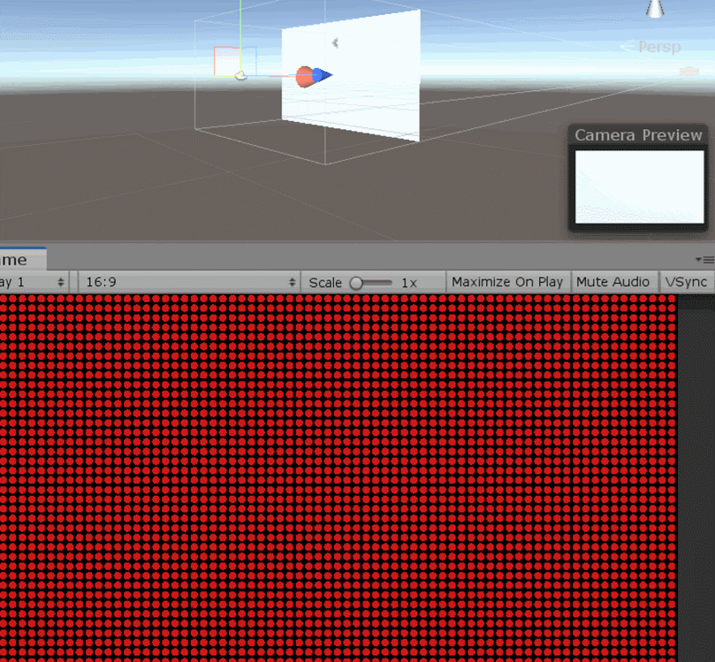
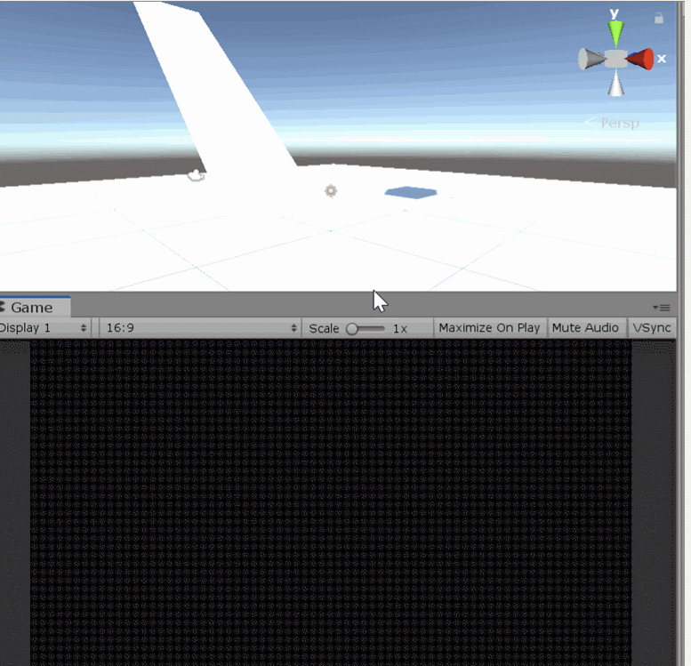
Advanced Learning - 2
LED看板（かんばん）風に描画するImage Effect Shaderを作って見ましょう

Slide 16
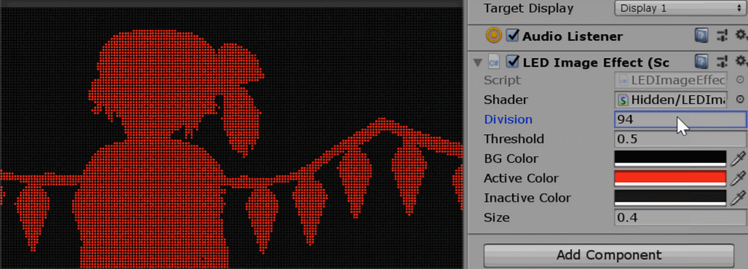
Advanced Learning - 2
LED看板（かんばん）風に描画するImage Effect Shaderを作って見ましょう

Slide 17
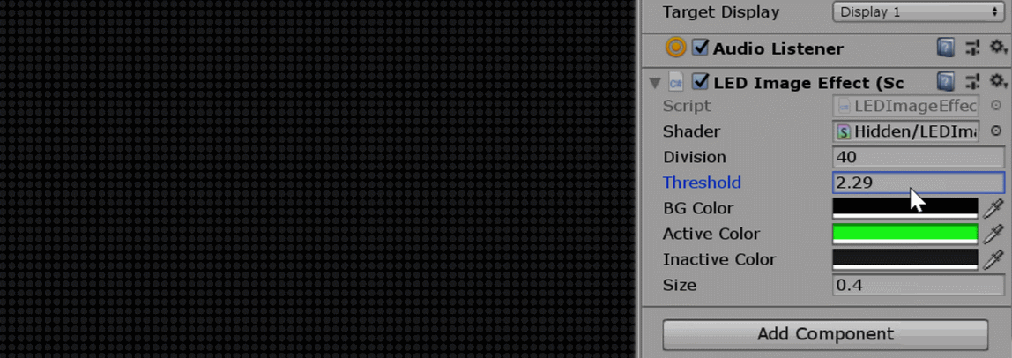
Advanced Learning - 2
LED看板（かんばん）風に描画するImage Effect Shaderを作って見ましょう

Slide 18
Advanced Learning - 2
Shader基礎Ⅰ
Shader基本構造
Shader "Custom/MyShader" { // [1] 生成したShaderの分類/名前
Properties {
// [2] 色々なShaderの属性を記述する
// 属性の種類はtexture, color, vector, intなどがある
// UnityのInspectorで数値を調整できるUIを作る
}
SubShader {
// [3] ここがShaderのコア
// Surface, Vertex, Fragment, Fixed FunctionのShaderコードを作成
}
SubShader {
// [4] SubShaderは複数あっても問題ない
// 下に追加するほど下のバージョンのデバイスのためのShader
// 古いグラボを対応するために作成
// 高性能のデバイスでは一番上のShaderが適用される
}
Fallback "Diffuse" // そこまでも無理だったら一番低い品質で処理する
}

Slide 19
Advanced Learning - 2
Shader基礎Ⅱ
Properties
https://docs.unity3d.com/ja/current/Manual/SL-Properties.html
Properties
{
name ("display name", Int) = number
name ("display name", Color) = (number,number,number,number)
name ("display name", Vector) = (number,number,number,number)
name ("display name", 2D) = "defaulttexture" {}
}

Slide 20
Advanced Learning - 2
Shader基礎Ⅲ
SubShader
https://docs.unity3d.com/ja/2018.3/Manual/SL-SubShader.html
Shader "Custom/colorShader"
{
Properties
{
_MyColor ("Green Color", Color) = (0, 1, 0, 1)
}
SubShader
{
Pass
{
Material
{
Diffuse[_MyColor]
}
Lighting On
}
}
FallBack "Diffuse"
}

Slide 21
Advanced Learning - 2
Shader基礎Ⅳ
参考資料
https://docs.unity3d.com/ja/2019.1/Manual/SL-VertexFragmentShaderExamples.html

Slide 22
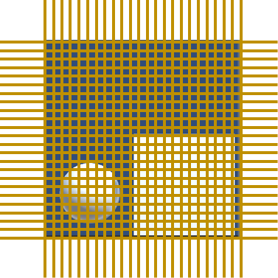
Advanced Learning - 2
Idea Ⅰ
正方形のブロックになるように画面を分割して考える

Slide 23
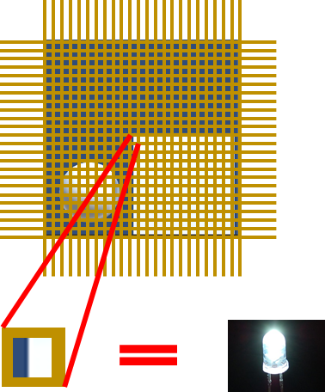
Advanced Learning - 2
Idea Ⅱ
１つのブロック＝１つのLEDと見なす

Slide 24

Advanced Learning - 2
Idea Ⅲ
ブロックの中心の輝度（きど）を基準に点灯/消灯を判断
中心の色の輝度を見る
白に近いほど点灯しやすい

Slide 25
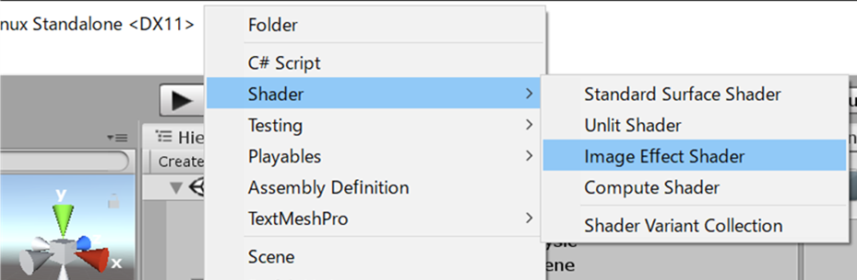
Advanced Learning - 2
実戦Ⅰ
LEDImageEffect.cs
カメラにアタッチして
StandardAssetsのImageEffect必須
Image Effect Shaderを生成

Slide 26
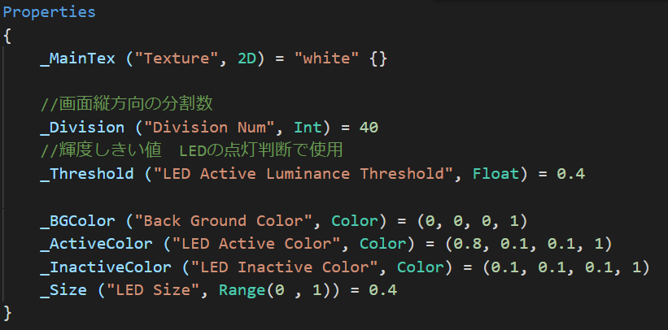
Advanced Learning - 2
実戦Ⅱ
必要なパラメータをPropertiesに追加

Slide 27
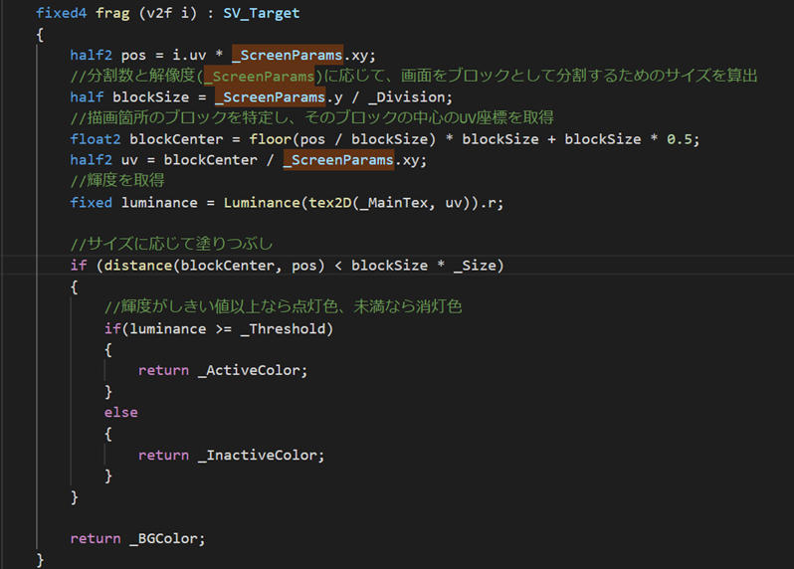
Advanced Learning - 2
実戦Ⅲ
フラグメントシェーダーを編集
フラグメントシェーダー は、オブジェクトが画面上で占めるすべてのピクセルでそれぞれ実行されるプログラムで、通常、各ピクセルの色を計算して出力するために使用されます。通常、画面上には何百万ものピクセルがあり、フラグメントシェーダはそれらのすべてに対して実行されます。 フラグメントシェーダーの最適化は、ゲームのパフォーマンス全体に関わる、きわめて重要な部分です。

Slide 28
Advanced Learning - 2
回答
https://drive.google.com/file/d/1IQ0shdfoszCSoUWqnUto7tZYOhn-hVOt/view?usp=sharing

Slide 29
Advanced Learning - 3
時間があればやってみましょうリンク
UnityのImage Effectでマンガ風の画面を作ってみる
https://qiita.com/mizusawa-k/items/9edba4a5bda5d7cca35e

Slide 30
Fin.

